Slide 1
서지훈 석제노 정태웅
1st Checkpoint
SW Engineering Team Project

Slide 2
CONTENTS
01
02
03
04
Project Outline
Problem
Statement
Requirments
System
Model

Slide 3
01.
Project Outline
Sentimental anlaysis for product rating
감정 분석 시스템
저희가 선정한 주제는
Sentimental analysis for product rating
입니다.
특정 제품에 대한 유저의 평가를 분석해, 상품의 가치를 매기는 시스템 개발을 목적으로 합니다.
감정 분석 시스템은 댓글 등 유저의 평가에서 긍정, 부정 등의 정서에 맞는 키워드를 분석해
데이터베이스에 저장된 키워드와의 비교분석 & 감정분석 알고리즘(아몰랑 있다고쳐)을
통해 사용자의 애플리케이션 사용 경험을 향상시킬 수 있습니다.

Slide 4
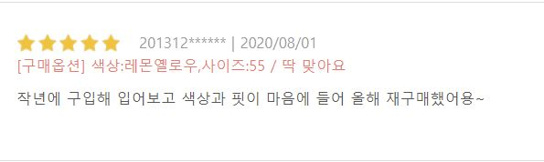
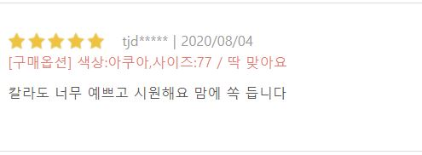
02.
Problem Statement
Problem : Review Strainer
사람들은 인터넷으로 쇼핑을 할 때 리뷰를 보고서 살지 말지 정하는 경우가 많습니다.
물건을 직접적으로 볼 수 없는 대신, 이전 구매자들이 남긴 글을 보고 상품을 평가하는 것입니다.
판매자는 이러한 경향을 잘 알고 있기에, 판매하는 상품의 리뷰에 가장 높은 별점과 평가를 남기는 아르바이트를 고용하기도 합니다.
긍정적 유저 평가 예시 )

Slide 5
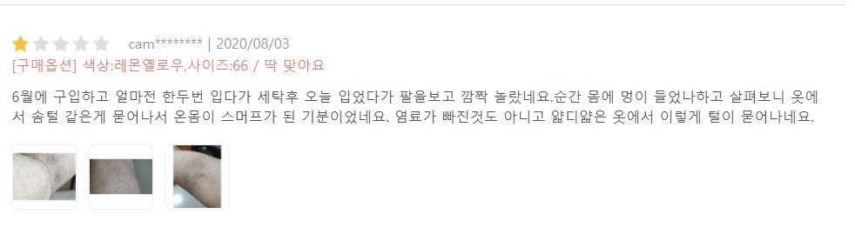
02.
Problem Statement
Problem : Review Strainer
그러나 긍정적인 평가가 상품의 구매에 미치는 영향은 미미합니다. 구매자 또한 앞에서 언급한 상황을 인지하고 있어, 5점 만점의 긍정적인 평가만을 보고 상품을 고르기보단 실 사용 후기의 안 좋은 점을 고려하여 상품을 살지 말지 결정하는 경우가 많습니다.
실 사용 유저 평가 예시 )

Slide 6
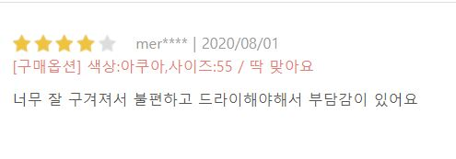
02.
Problem Statement
Problem : Review Strainer
또한 다음과 같이 사용자 평점은 높지만 구매 시 유의해야할 사항들에 대해 적은 글 또한 구매자의 선택에 영향을 끼치게 됩니다.
따라서 저희는 크롬확장프로그램 ’Review Strainer’ 를 통해 사용자에게 불필요한 정보들을 제한하고 사용자에게 도움이 될 만한 글들을 Sentiment Analysis를 통해 판별 후 강조해 주어 사용자의 상품 선택에 도움을 줄 것입니다.
유용한 유저 평가 예시 )

Slide 7
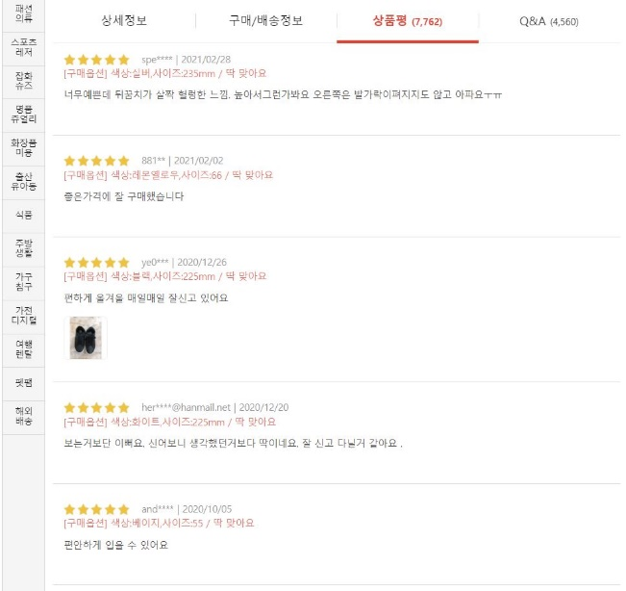
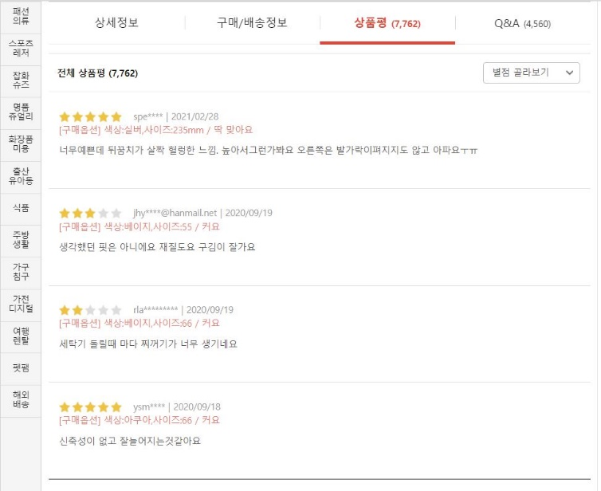
02.
Problem Statement
Senario
사용자가 크롬 브라우저에서 확장프로그램 Review Strainer를 마우스로 클릭하면, 3가지 옵션 리스트가 나열되고 클릭하여 선택할 수 있습니다. ‘별점’ 옵션은 클릭-드래그를 통해 별점을 입력할 수 있습니다. 입력에 따라 해당 별점 이상의 리뷰 글들을 html상에서 자동으로 가리게 될 것입니다.
‘매크로 리뷰 차단’ 옵션은 html상에서 리뷰 글들을 Sentiment Analysis통해 판단한 뒤, 무조건적인 칭찬 리뷰들을 가려줄 것입니다.
설정 적용 전
설정 적용 후

Slide 8
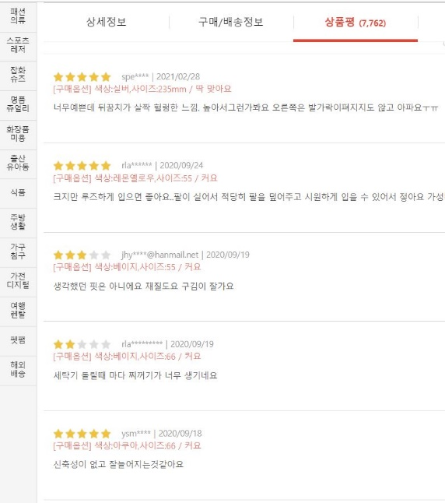
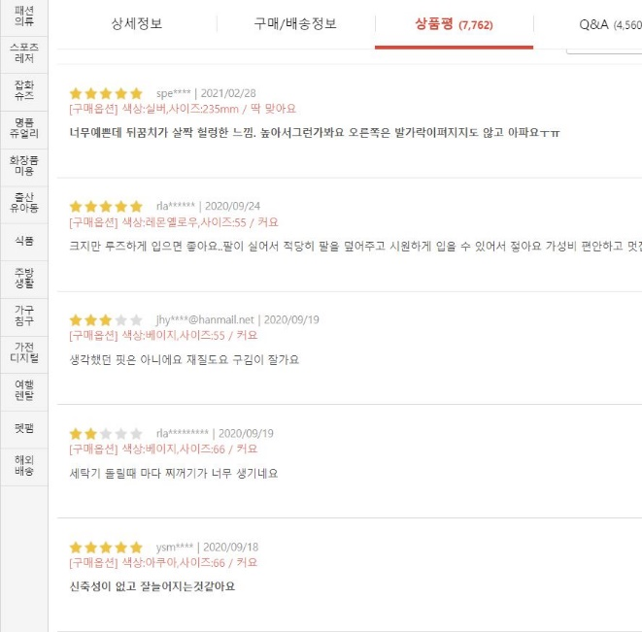
02.
Problem Statement
Senario
‘판단에 도움되는 리뷰글 강조’ 옵션은 html 상에서 리뷰 글들을 별점과 Sentiment Analysis통해 판단한 뒤, 어느 한쪽에 치우치지 않고 사용자의 판단에 도움이 될 리뷰 글들을 강조해줍니다.
설정 적용 전
설정 적용 후

Slide 9
03.
Requirements
(IEEE-830)
REQ-1 (FR / 2) : 시스템은 크롬 확장프로그램 란에 추가된 UI를 마우스 클릭을 통해 별점 설정 구간, 매크로 리뷰 차단 여부 버튼, 판단에 도움되는 리뷰글 강조 여부 버튼, 활성화 버튼을 나열할 수 있어야 합니다.
REQ-2 (FR / 3) : 시스템은 사용자가 마우스 클릭과 드래그를 통해 별점을 0단계에서 5단계까지 지정할 수 있게 해야 합니다.
REQ-3 (FR / 4) : 시스템은 사용자가 마우스 클릭을 통해 매크로 리뷰 차단 여부 버튼을 눌러 활성화할 수 있게 해야 합니다.
REQ-4 (FR / 5) : 시스템은 사용자가 마우스 클릭으로 판단에 도움되는 리뷰글 강조 여부 버튼을 눌러 활성화할 수 있게 해야 합니다. REQ-5 (NFR / 1) : 시스템은 사용자로 하여금 프로그램 활성화 여부 버튼이 활성화될 시, 해당하는 설정을 기반으로 html의 구성 요소를 삭제해 주거나 폰트를 비롯한 방법을 이용해 강조하는 등으로 REQ-2, REQ-3, REQ-4 중 활성화된 기능을 브라우저에 반영해 갱신하여 보여줄 수 있어야 합니다.
REQ-6 (FR/7) : 시스템은 사용자로 하여금 프로그램 활성화 버튼이 비활성화될 시 기존의 웹페이지 화면을 보여줄 수 있어야 합니다.

Slide 10
03.
Requirements
User Stories
FR_01: 유저는 크롬확장 프로그램을 import함으로써 프로그램을 실행시킬 수 있습니다.
FR_02: 유저는 UI에 표시된 별점 설정 구간, 매크로 리뷰 차단 여부 버튼, 판단에 도움되는 리뷰글 강조 여부 버튼, 프로그램 활성화 여부 버튼을 이용해 프로그램을 조작할 수 있습니다.
FR_03: 유저는 별점 설정 구간을 조작함으로써, 특정 별점 이상, 또는 별점 이하의 리뷰글을 무시하거나 강조할 수 있습니다.
FR_04: 유저는 매크로 리뷰 차단 여부 버튼을 통해 무조건적인 칭찬이 적힌 리뷰글들을 가릴 수 있습니다.
FR_05.:유저는 판단에 도움되는 리뷰글 강조 여부 버튼을 통해 도움되는 리뷰글들을 강조해 눈에 띄게 할 수 있습니다.
FR_06: 유저는 로컬에 저장된 설정값에 따라 프로그램을 실행 할 때마다 설정 값이 적용된 상태로 크롬 브라우저를 사용할 수 있습니다.
FR_07: 유저는 프로그램 활성화 버튼을 통해 프로그램을 적용하거나 멈출 수 있습니다.
NFR_01: 이 프로그램은 사용자의 현명한 구매를 도울 수 있습니다.
NFR_02: 이 프로그램은 간단한 조건 수정이 가능하며 접근성이 뛰어나 빠르고 편하게 작동시킬 수 있습니다.
NFR_03: 이 프로그램은 크롬 확장프로그램으로서 쉽고 빠른 설치와 백그라운드 확장 지원이 가능합니다.

Slide 11
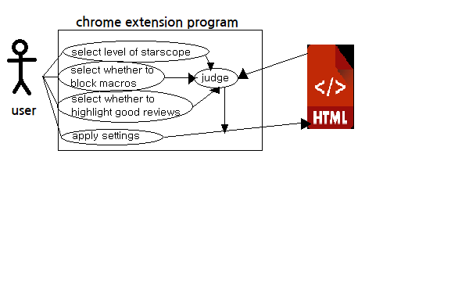
04.
System Model
Use case Prototype

Slide 12
04.
System Model
Use case
Actor | Actor’s Goal | Use Case Name
유저 | 별점 필터 기준을 변경 설정하는 것. | UC-1: 별점 기준 필터설정
유저 | 매크로 리뷰 블락 기능 설정 및 변경하는 것. | UC-2: 매크로 리뷰 필터 설정
유저 | 리뷰 강조 기능 활성화 설정 및 변경하는 것. | UC-3: 적절한 리뷰 강조 설정
유저 | 프로그램 활성화 하는 것. | UC-4: 활성화 옵션 적용
유저 | 프로그램 비활성화 하여 수정 전 정보를 보는 것. | UC-5: 비활성화 옵션 적용
Analysis System | 설정에 따라 리뷰를 감정 판단하여 리뷰 별 점수 부여하는 것. | UC-6: 프로그램 설정 조작
Filter | 감정 판단 점수 기준으로 데이터 변환 후 출력하는 것. | UC-4: 활성화 옵션 적용
Filter | 프로그램 비활성화 상태일 시 필터 적용 취소하는 것. | UC-5: 비활성화 옵션 적용
Local Setting | 조작 및 설정 변경 사항을 저장하는 것. | UC-6: 프로그램 설정 조작
Local Setting | 프로그램 활성화 상태일시 필터 및 강조 설정 적용하는 것. | UC-4: 활성화 옵션 적용
Local Setting | 프로그램 비활성화 상태일시 필터 및 강조 적용 취소하는 것. | UC-5: 비활성화 옵션 적용

Slide 13


04.
System Model
Use case
Review Strainer
UC-1 : 별점 기준 필터설정
<<include>>
UC-6: 프로그램 설정 조작
<<participate>>
Analysis
System
<<Initiate>>
UC-2: 매크로 리뷰 필터 설정
UC-3: 적절한 리뷰 강조 설정
UC-4 : 활성화 옵션 적용
<< Initiate , participate>>
Local
Setting
<<Initiate>>
User
(Customer)
<< Initiate , participate>>
<<Initiate>>
<<participate >>
UC-5: (비)활성화 옵션 적용
Filter
<<participate >>

Slide 14
04.
System Model
Use case UC-1 |  | 확장 프로그램 조작
Related Requirement |  | REQ-1, REQ-2, REQ-3, REQ-4, REQ-5
Initiating Actor |  | User(Customer)
Actor’s Goal |  | 1. 별점 필터 기준을 변경 설정하는 것. 2. 매크로 리뷰 블락 기능 설정 및 변경하는 것. 3. 리뷰 강조 기능 활성화 설정 및 변경하는 것.
Participating Actor |  | Filter
Preconditions |  | 초기 세팅 값은 별점 필터, 블락 기능, 리뷰 강조 등은 비활성 상태입니다. 유저가 입력 가능한 UI를 출력하고, 이에 입력 수정이 가능하다.
Postconditions |  | 1. Local Setting에 설정 값을 저장한다. 2. 설정된 값에 따라 감정분석을 시작한다.
Flow of Event for Main Success Scenario:
-> <- | 유저는 별점 필터, 매크로리뷰, 리뷰강조 기능 등의 입력이 프로그램의 UI상에서 가능하다. Include:: UC-1-1: 별점 필터를 설정하면, Local Setting에 저장한다. UC-1-2: 매크로 리뷰 블락 기능을 설정하면 Analysis System으로 설정을 보내 실시간 설정을 반영한다. + Local Setting에 저장한다. UC-1-3: 리뷰 강조 기능 활성화를 설정하면 Analysis System으로 설정을 보내 실시간 설정을 반영한다. + Local Setting에 저장한다. 유저에게 UI상으로 별점 및 여러 기능의 대한 실시간 설정 입력창을 출력한다. | 1. 유저는 별점 설정 구간을 조작함으로써, 특정 별점 이상, 또는 별점 이하의 리뷰글을 무시하거나 강조할 수 있습니다. 2. 유저는 매크로 리뷰 차단 여부 버튼을 통해 무조건적인 칭찬이 적힌 리뷰글들을 가릴 수 있습니다. 3. 유저는 판단에 도움되는 리뷰글 강조 여부 버튼을 통해 도움되는 리뷰글들을 강조해 눈에 띄게 할 수 있습니다. 4.

Slide 15
04.
System Model
Use case UC-2 |  | 활성화 상태-설정 적용
Related Requirement |  | REQ-5
Initiating Actor |  | User(Customer), Local Setting
Actor’s Goal |  | 1. 별점 필터 기준을 변경 설정하는 것. 2. 매크로 리뷰 블락 기능 설정 및 변경하는 것. 3. 리뷰 강조 기능 활성화 설정 및 변경하는 것.
Participating Actor |  | Filter, Analysis System
Preconditions |  | 별점 필터, 매크로 리뷰 블락, 리뷰 강조 기능 등의 설정 값이 존재한다.(초기값은 비활성화이다.) 감정 분석 시스템이 준비되어 준비된 설정 값을 기준으로 분류할 수 있다. 활성화 버튼을 유저가 입력가능한 상태이다. 활성화 여부에 따른 프로그램의 실행이 자동화 되어 설정 값에 따라 리뷰를 분류 및 강조 출력 중이다.
Postconditions |  | 필터가 입력 된 별점 값에 따라 필터를 적용하여 화면에 출력한다. 설정된 값에 따라 감정분석 결과를 기준으로 리뷰를 출력한다. 프로그램 비활성화 버튼이 활성화 된다.
Flow of Event for Main Success Scenario:
<- <- <- -> <- | 유저는 UI상에서 활성화 버튼을 입력 후 프로그램을 활성화한다. 필터는 입력 된 별점 값에 따라 필터를 적용하여 화면에 출력한다. 설정된 값에 따라 감정분석 결과를 기준으로 리뷰를 출력한다. 비활성화 버튼이 활성화 된다. 설정 값에 따라 리뷰를 강조 및 기능을 활성화하여 출력한다. | 1. 유저는 별점 설정 구간을 조작함으로써, 특정 별점 이상, 또는 별점 이하의 리뷰글을 무시하거나 강조할 수 있습니다. 2. 유저는 매크로 리뷰 차단 여부 버튼을 통해 무조건적인 칭찬이 적힌 리뷰글들을 가릴 수 있습니다. 3. 유저는 판단에 도움되는 리뷰글 강조 여부 버튼을 통해 도움되는 리뷰글들을 강조해 눈에 띄게 할 수 있습니다. 4.

Slide 16
04.
System Model
Use case UC-3 |  | 프로그램 (비)활성화
Related Requirement |  | REQ-6
Initiating Actor |  | User(Customer), Local Setting
Actor’s Goal |  | 1. 별점 필터 기준을 변경 설정하는 것. 2. 매크로 리뷰 블락 기능 설정 및 변경하는 것. 3. 리뷰 강조 기능 활성화 설정 및 변경하는 것.
Participating Actor |  | Filter, Analysis System, Local Setting
Preconditions |  | 별점 필터, 매크로 리뷰 블락, 리뷰 강조 기능 등의 설정 값이 존재한다.(초기값은 비활성화이다.) 감정 분석 시스템이 준비되어 준비된 설정 값을 기준으로 분류할 수 있다. 비활성화 버튼을 유저가 입력가능한 상태이다. 프로그램의 실행되어 설정 값에 따라 리뷰를 분류 및 강조 출력 중이다.
Postconditions |  | 1. Local Setting에 설정 값을 저장한다. 2. 필터 및 감정분석을 종료하고 수정 전 초기화면을 출력한다.
Flow of Event for Main Success Scenario:
<- <- <- -> -> | 비활성화 상태 일 시 활성화 버튼이 활성화된다. 유저에게 UI상으로 별점 및 여러 기능의 대한 실시간 설정 입력창을 출력한다. 수정 전 초기화면을 출력한다. Local Setting에 따라 프로그램 초기실행 시 비활성화 상태라면 감정분석 및 필터기능을 활성화하지 않는다. Local Setting에 활성화 상태가 업데이트 되며 활성화 상태에 따라 Filter, Analysis System를 중지 시킨다. | 1. 유저는 별점 설정 구간을 조작함으로써, 특정 별점 이상, 또는 별점 이하의 리뷰글을 무시하거나 강조할 수 있습니다. 2. 유저는 매크로 리뷰 차단 여부 버튼을 통해 무조건적인 칭찬이 적힌 리뷰글들을 가릴 수 있습니다. 3. 유저는 판단에 도움되는 리뷰글 강조 여부 버튼을 통해 도움되는 리뷰글들을 강조해 눈에 띄게 할 수 있습니다. 4.

Slide 17
04.
System Model
Domain Model for UC 3 : Responsibility Description
Responsibility Description | Type | Concept Name
내부, 외부에서 오가는 모든 요청을 수집하거나 전달하고, Use case와 연관된 모든 객체들의 동작을 조정 | D | Controller
유저가 설정한 값(예:프로그램 활성화 여부를 나타내는 값)을 담아두는 것 | K | SettingKey
SettingKey들을 모아둔 저장소 | K | KeyStorage
유저 마우스 입력값 | D | MouseEntry
받은 데이터로 Sentimental Analysis를 실행하여 적절한 결과도출 | D | Analyst
분석 결과가 이치, 상식에 맞는지 정량적으로 표기한 값 | K | Validity
조건 또는 분석결과에 따라 데이터를 거름 | D | FilteringOperator
걸러진 데이터 기반 웹 페이지 갱신 실행 | D | UpdateOperator
리뷰 데이터의 저장소 | D | ReviewData
리뷰 데이터를 수집함 | D | DataCollector

Slide 18
04.
System Model
Domain Model for UC 3 : Extracting the Association
Concept Pair | Association Description | Association Name
Controller <-> SettingKey | Controller가 확장 프로그램에 유저가 설정했던 값을 요청 | requests data
MouseEntry <-> Controller | MouseEntry, 즉 마우스 입력 값은 Controller를 통함 | conveys data
Controller <-> ReviewCollector | Controller가 ReviewCollector에게 리뷰 데이터의 수집을 요청 | conveys requests
ReviewCollector <-> ReviewData | ReviewCollector가 웹페이지에서 수집한 리뷰 데이터를 ReviewData에 제공 | provides data
Controller <-> ReviewData | 가공 전 혹은 가공된 리뷰데이터는 Controller를 통함 | conveys data
Controller <-> FilteringOperator | Controller가 FilteringOperator에게 수집한 리뷰 데이터의 거르기 요청 | conveys requests
Controller <-> Analyst | FilteringOperator에서 데이터를 거르기 위해서 Analyst에 데이터 분석 요청 | conveys requests
FilteringOperator <-> ReviewData | 분석 결과에 따라 FilteringOperator가 ReviewData에 데이터 제공 | provides data
Controller <-> Updater | 화면을 갱신하여 유저에게 보여주기 위해 Controller가 Updater에 가공된 데이터 제공 | provides data

Slide 19
04.
System Model
Domain Model for UC 3 : Extracting the Attributes
Concept | Attributes | Attribute Description
SettingKey | 설정 값 정보 | 유저가 확장프로그램의 옵션을 설정한 값을 나타내는 정보.
Analyst | 분석 알고리즘 | 텍스트를 분석하는 알고리즘
Validity | 적합성 값 | 분석 결과가 얼마나 적합한지를 나타내는 척도

Slide 20






04.
System Model
Domain Model for UC 1-3
<<boundary>>
ReviewCollector
<<entity>>
SettingKey
<<entity>>
KeyStorage
Retreives Key ▶
Key Infomation
◀ Requests Data
conveys requests▶
conveys requests▶
<<boundary>>
Analyst
<<boundary>>
MouseEntry
conveys data▶
<<control>>
Controller
<<boundary>>
Updater
<<boundary>>
FilteringOperator
User
◀ provides data
conveys requests▶
conveys data ▶
<<entity>>
ReviewData
◀ provides data
Review Infomation
◀ provides data

Slide 21
Thank you
서지훈 석제노 정태웅

